Slide 1

Vicente Fox Quesada
HERNANDEZ MENA CAROL

Slide 2
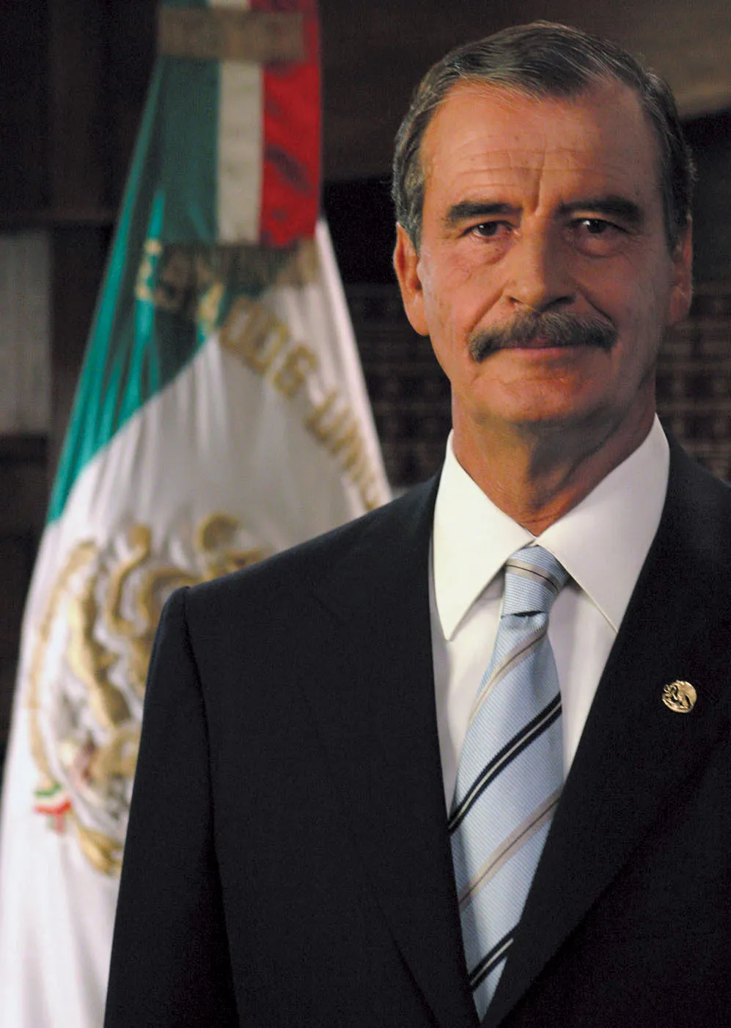
Vicente Fox fue el 2do de nueve hermanos , su infancia y adolesencia la vivio en el rancho de san cristobal , en San Francisco del rincon , Guanajuato
En la decada de los 60’s se traslado a la CDMX para estudiar la Carrera de Administracion de empresas , en la Universidad iberoamericana , poco después entro al grupo Coca-Cola , 10 años después ocupo diversos puestos de dicha firma
Fox ingreso a la política en 1987 ,Manuel j. Clouthier , lo invitó a sumarse a las filas del partido y a contender por una de las tres diputaciones federales que por el Estado de Guanajuato estarían en juego en 1988. El 6 de julio de 1988, Vicente Fox Quesada fue electo diputado federal para la LIV Legislatura. Como legislador, cuestionó la legitimidad del triunfo de Carlos Salinas de Gortari.

Slide 3

Fox Tambien fue gobernadora el 1991 , el dia de dicha eleccion hubo fraude en las Casillas para votar , el Partido de accion nacional y vicente fox hiceron la famosa caminata por la democracia , para exigir al tribunal estatal electoral, la aulacion de por lo menos 700 casillas de votación , el presidente en ese entonces
Carlos Salinas reconoció la existencia de irregularidades
Poco después de el proceso el electoral fox se retiro de la política , dicho retiro tuvo una duración de 3 años
El 6 de julio de 1997 luego de dar su voto , fox hizo publica su intención de buscar la presidencia de la republica de mexico

Slide 4
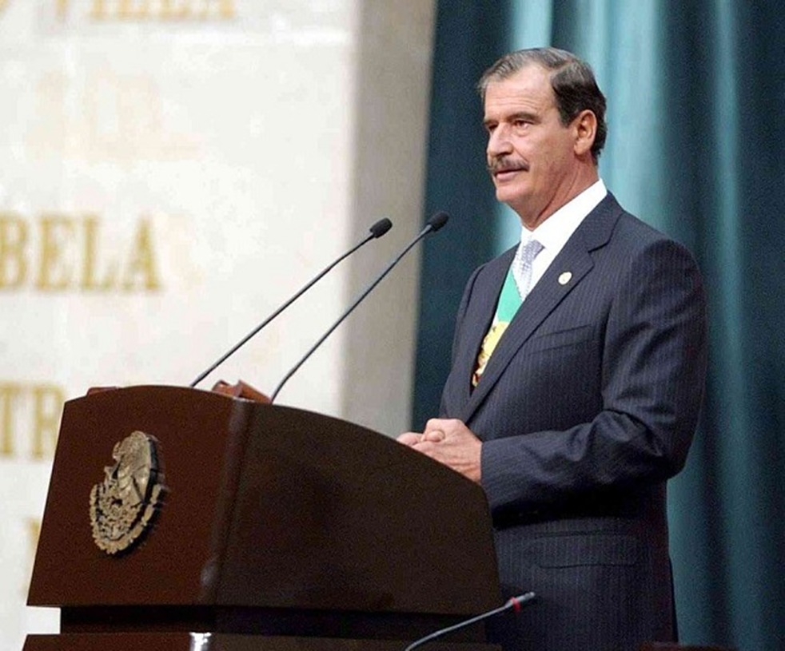
La noche del 2 de julio del 2000, las encuestas daban un amplio margen de ventaja al candidato opositor. Poco antes de las veintitrés horas, el presidente Ernesto Zedillo ofrecía su apoyo incondicional al virtual presidente electo Vicente Fox, para llevar a cabo una transición de poderes ordenada y sin sobresaltos. Fox había conseguido la esperada victoria electoral. La jornada electoral representó una fecha histórica para el país porque, por primera vez después de 71 años ininterrumpidos en el gobierno, el Partido Revolucionario Institucional (PRI) tuvo que abandonar el poder. Francisco Labastida se convirtió en el primer candidato del PRI que perdía unas elecciones presidenciales en México.

Slide 5
Aspectos positivos y negativos
1- Genero beneficios para los mexicanos residenciados en Estados Unidos.
2- Disminuyo el valor de las remesas.
3- Genero becas para estudiantes de Bajos Recursos.
4- Fomentó el desarrollo del sector económico e Indutrial privado.
1- Se expropió de las tierras de Texcoco con la finaldiad de construir un Aeropuerto, plan que no fue llevado a cabo al final.
2- Subió los precios de medicamentos y alimentos debido a la reforma fiscal integral.
3- Aumentó impuestos.

